Slide 1

От сигнала к решению диспетчера
Проверяемая очередь для инженерных коллекторов Москвы
АО «Москоллектор» · Задача №8: Сервис прогнозирования аварий и управления ремонтными работами инженерных коллекторов Москвы

Slide 2

Краткое описание решения:
Dolos превращает поток показаний в проверяемую очередь: источник, контекст, черновик, решение диспетчера и наряд.
О команде
Капитан: Дягилев Вячеслав Игоревич – ML/data.
Наумов Роман Евгеньевич – frontend.
Фролкин Александр Александрович – backend.
Команда из Москвы.
Уникальность решения:
19 типов датчиков получили явную роль. Слабые модели не маскируются под точный прогноз; повторные сигналы собираются в группы, но каждое решение остаётся отдельным.
2

Slide 3


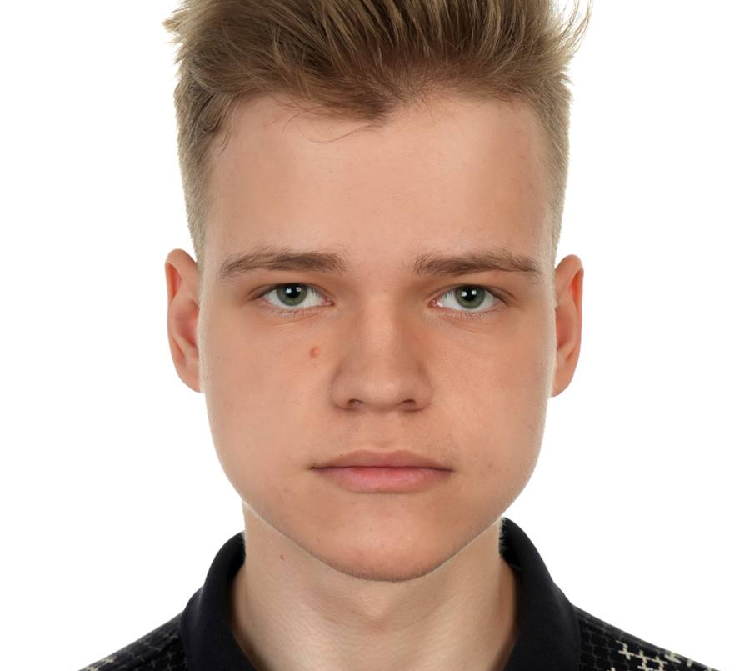

КОМАНДА DOLOS
Дягилев Вячеслав
Наумов Роман
Фролкин Александр
Капитан · ML/data
Исследование данных и моделей
Frontend
Интерфейс диспетчера и таймлайн
Backend
API, решения и наряды

Slide 4

ОТ ДАННЫХ К РЕШЕНИЮ
Как мы собрали решение
01
Вячеслав проверил данные и модели, Александр связал их с API и нарядами, Роман собрал рабочее место диспетчера. Все части работают по одному контракту.
Почему взяли кейс Москоллектора
02
АО «Москоллектор» эксплуатирует 825 км коллекторов. Нас заинтересовала практическая задача: помочь диспетчеру быстро понять, что произошло и какие показания это подтверждают.
Что оказалось самым трудным
03
В 312,9 млн записей нет надёжной метки физической аварии. Мы отделили прогноз SCADA от наблюдаемого факта, оставили ограничения на виду и сгруппировали повторы без лимита 10 в день.

Slide 5
КОРОТКО О РЕШЕНИИ
Техническая суть решения
Маркетинговая суть решения
19 типов и 12 627 каналов с явным статусом пригодности.
Прогноз фазы и насоса, наблюдаемые ситуации, исходные свидетельства.
2 191 черновик объединён в 1 621 группу; API v2 сохраняет решения и наряды.
Диспетчер разбирает группу, видит источник каждого сигнала и принимает решение.
Историю можно воспроизвести ползунком на восьми сценариях.
Для пилота нужны живой поток и данные о ППР, ремонтах и подтверждённых пожарах.

Slide 6

МАСШТАБ ЗАДАЧИ
312,9 млн записей
Авария в журнале не помечена готовой меткой
19
12 627
1 142
типов датчиков
каналов в истории
канала вне справочника
Мы начали с проверки смысла сигналов и сохранили каналы с неизвестным статусом видимыми.
6
Notes:
Источник: ACTUAL_STATE.md, итоговая проверка исходного журнала 312 982 076 событий; FINAL_PRODUCT_V1_STATUS.txt: 19 типов, 12 627 каналов, 1 142 вне текущего справочника. Реальная авария не подтверждена меткой в переданном журнале.

Slide 7

РЕШЕНИЕ 01
Каждый тип датчика получил честную роль
2
4
13
Прогноз
Исследование
Наблюдение
Фаза и насос: черновик с модельным баллом и доказательствами.
Видим результаты, но не отправляем слабые модели в очередь.
Данные и статус доступны диспетчеру без выдуманного прогноза.
Новый ID известного типа проходит те же правила. Незнакомый канал не исчезает с экрана.
7
Notes:
Источник: validation/FINAL_PRODUCT_V1_STATUS.txt. Статусы 2/4/13 относятся к типам и данным, а не к фиксированному списку ID. Насосная модель действует с оговоркой о слабом качестве.

Slide 8
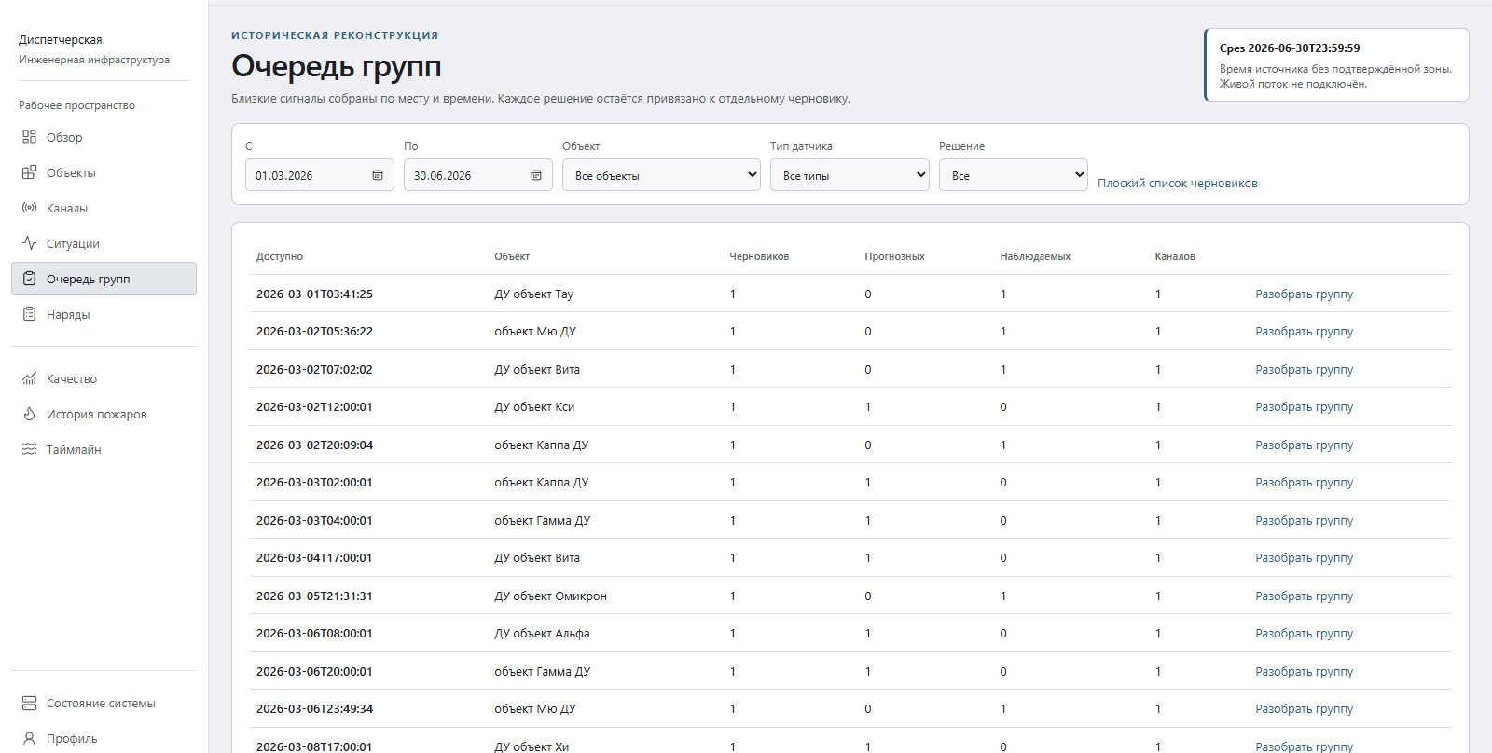
РЕШЕНИЕ 02
Одна очередь вместо лавины повторов
2 191
исторический черновик
↓
1 621
группа для разбора
Без потолка 10 в день. Пик – 13 групп.
8
Notes:
Источник: FINAL_PRODUCT_V1_STATUS.txt, review_v2. Группировка по объекту и времени сохраняет отдельные draft_id и решения. 13 групп – исторический пик по available_at, не фактическая скорость обработки диспетчера. Скриншот работающего /review.

Slide 9
РЕШЕНИЕ 03
Прогноз можно проверить до решения
ДУ ПС объект Омега
1 Источник и время
Состояние фазы · канал 178259
2 Исходные записи
48 ч
0,985
3 Решение человека
горизонт
балл модели
4 Наряд после утверждения
Цель – эпизод SCADA. Балл не равен вероятности физической аварии.
9
Notes:
Пример реального draft_id power_phase_scada_v2:178259:20251210T090000 из API v2. object_id 5003, score 0.984848..., горизонт 48 часов, target_kind SCADA_STATUS_EPISODE. Карточка в слайде – сжатая визуализация реального ответа API, не скриншот.

Slide 10
ПРОВЕРКА ML
Сильный результат есть. Слабый тоже показан.
Фаза
Насос
0,966
0,587
ROC-AUC
ROC-AUC
AP 0,716
AP 0,139
Временная проверка измеряет будущий эпизод SCADA. Физический отказ не подтверждён данными.
10
Notes:
Источник: validation/FINAL_PRODUCT_V1_STATUS.txt. Фаза ROC-AUC 0.96550 AP 0.71625. Насос ROC-AUC 0.58687 AP 0.13931, качество нестабильно, действует с оговоркой. Метрики не подтверждают прогноз физической аварии и не равны Precision/Recall из ТЗ.

Slide 11
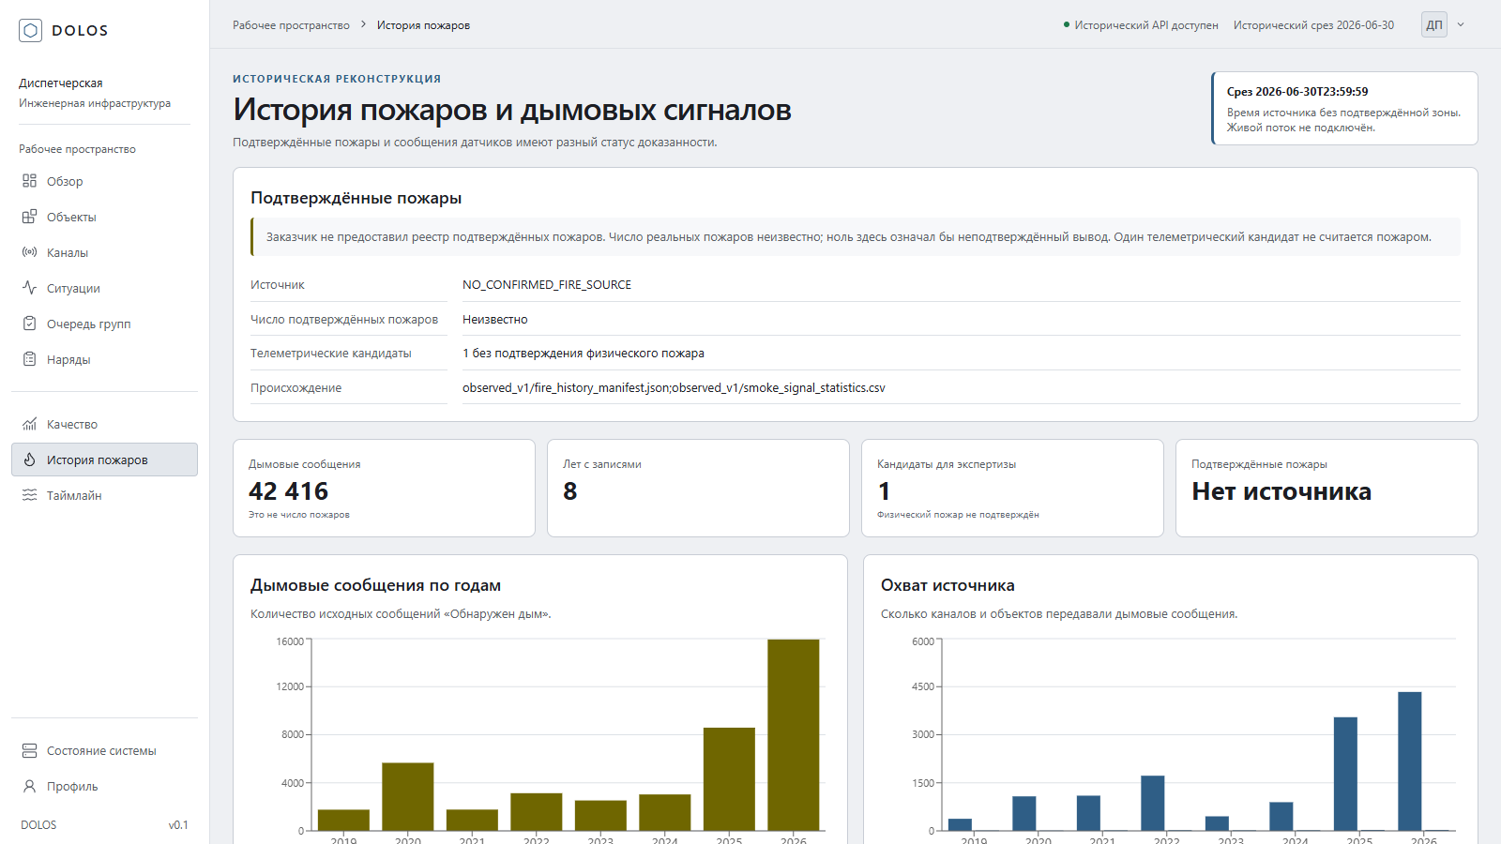
ПОЖАРНЫЙ РАЗДЕЛ
Дымовые сигналы показали отдельно от пожаров
42 416
сообщений датчиков дыма
15 458
локальных карточек для разбора
Один телеметрический кандидат. Реестр подтверждённых пожаров заказчик не передал.
11
Notes:
Источник: fire_history_view.json и ACTUAL_STATE.md: 42 416 истинных сообщений «Обнаружен дым», 15 458 локальных карточек после исправления фильтра, 1 телеметрический кандидат. Подтверждённое число пожаров неизвестно. Скриншот /fire-history.

Slide 12
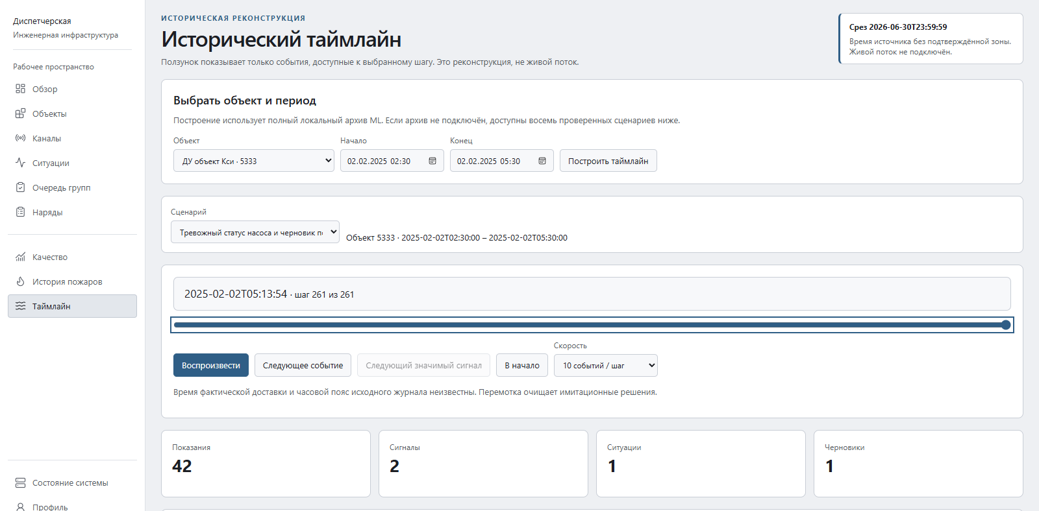
РЕШЕНИЕ 04
Ползунок не показывает события из будущего
8
проверенных сценариев
Шаги, пауза, скорость и переход к значимому сигналу.
12
Notes:
Источник: validation/check_replay_v1 и экран /replay. События открываются по выбранному историческому шагу, будущее скрыто. Это реконструкция, живой поток не подключён.

Slide 13
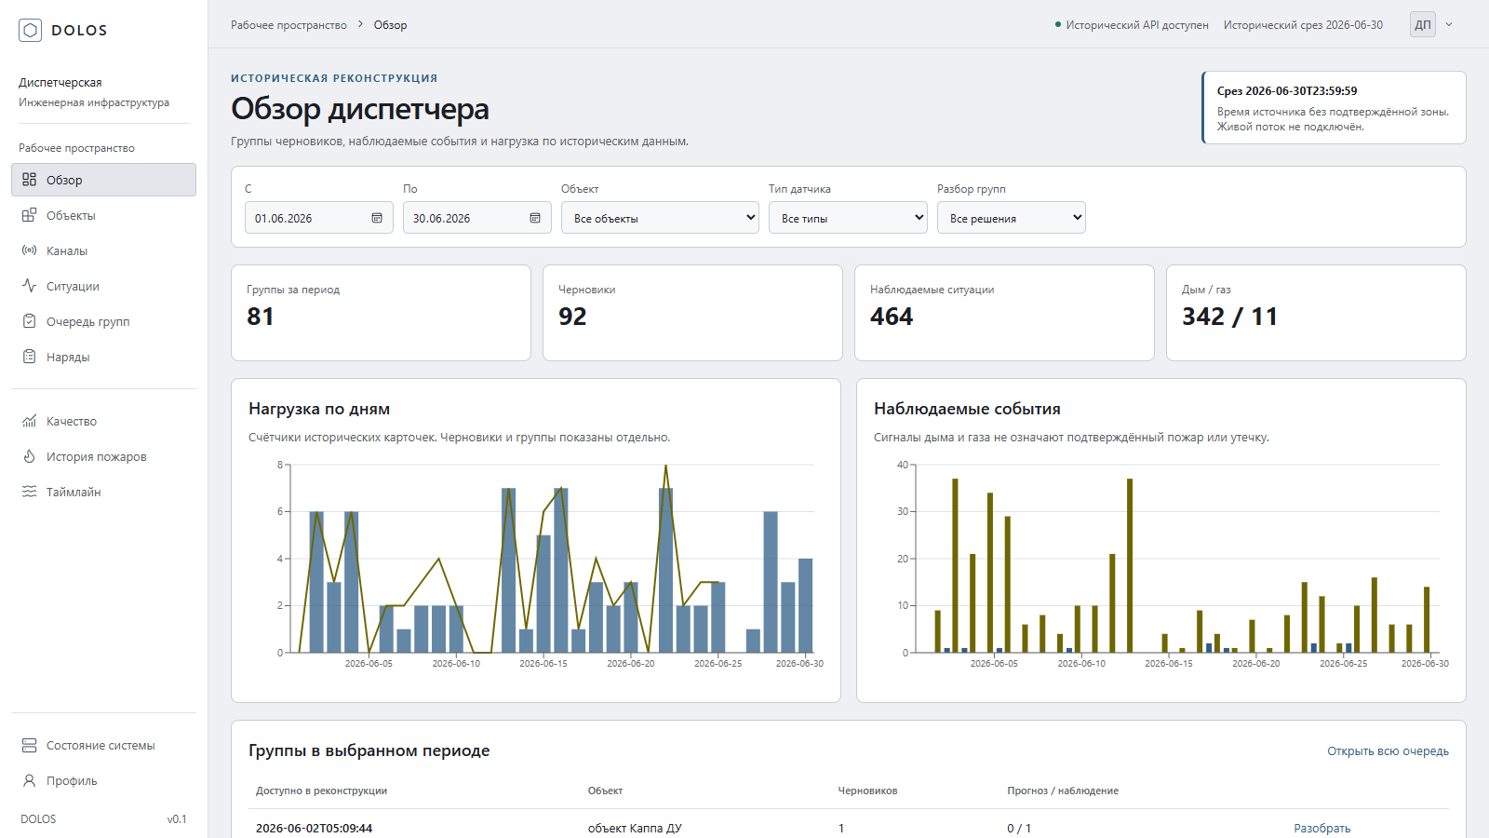
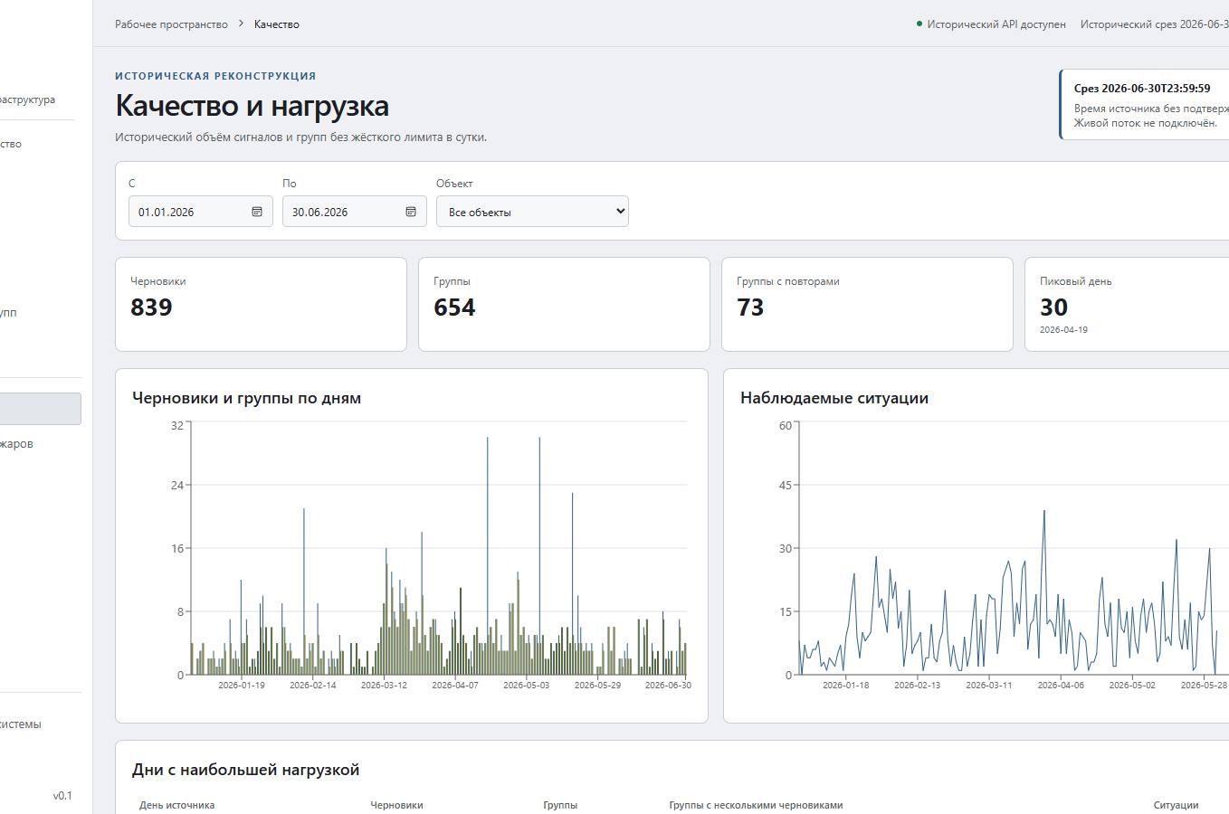
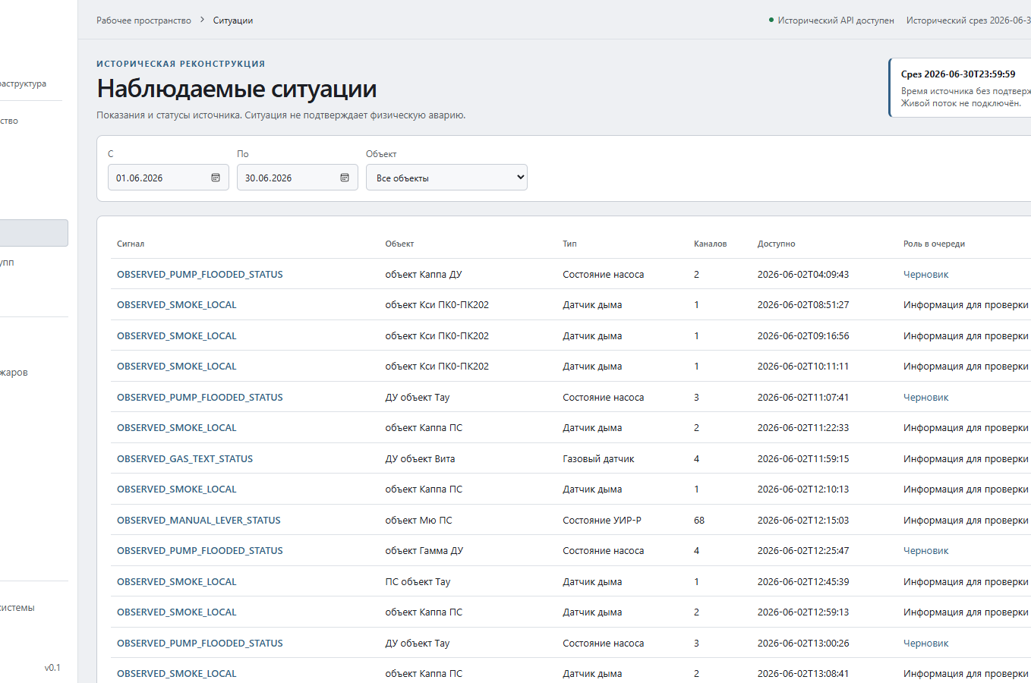
ГОТОВЫЙ СЕРВИС
Модель стала рабочим местом диспетчера
Обзор и нагрузка
Качество и динамика
Ситуации и источники
API v2 связывает каналы, события, группы, решения и наряды. Интерфейс читает один контракт.
13
Notes:
Источники: работающий локальный сервис, скриншоты /overview, /analytics, /situations; README.md. Проверки финального дерева: frontend 348/348 тестов, backend 2/2 и production build. Продукт демонстрирует историю до 30.06.2026, не живой поток.

Slide 14
АРХИТЕКТУРА РЕШЕНИЯ
У каждого решения есть путь назад к показанию
01
02
03
04
Событие
Контекст
Карточка
Диспетчер
значение, статус, время, канал
история только до этого момента
модель или наблюдаемый факт
решение и отдельный наряд
Черновик хранит исходные записи и время доступности. Группа убирает повторы, но сохраняет каждый draft_id.
14
Notes:
Источники: backend/data/ml_handoff/api_contract_v1.json, validation/HANDOFF_V1_STATUS.txt и DISPATCH_REVIEW_V2_STATUS.txt. По source_ref можно восстановить свидетельства; доступность и исходное время не смешиваются.

Slide 15
НОВЫЕ КАНАЛЫ
Новый канал получает проверку, а не молчание
12 627
1 142
каналов в истории
без записи в справочнике
Известный тип + достаточная история
Неизвестный тип или пустая история
расчёт по правилам типа, даже если ID раньше не встречался
видимый статус и причина, без выдуманного прогноза
15
Notes:
Источник: validation/FINAL_PRODUCT_V1_STATUS.txt и SENSOR_COVERAGE_STATUS.txt. 1 142 – каналы вне текущего справочника, а не доказанно непригодные датчики. Допуск зависит от типа и доступной истории, не от списка обучающих ID.

Slide 16
ЧТО НЕ ВЫПУСТИЛИ
Мы проверяли и останавливали слабые гипотезы
Температура
AP 0,019
11 эпизодов в периоде политики
Вентилятор
ROC-AUC 0,519
38 кандидатов, 5 совпадений
Газ
нет цели
проверка баллоном похожа на утечку
Результат исследования виден отдельно. В очередь попадают только выпущенные прогнозы и проверяемые наблюдения.
16
Notes:
Источник: validation/FINAL_PRODUCT_V1_STATUS.txt. Температура AP 0.01917; вентилятор ROC-AUC 0.51873, 38 заявок и 5 совпадений. Газовые численные превышения нельзя объявлять утечками без графика ППР и физической цели.

Slide 17
ПРОВЕРИТЬ САМИМ
Рабочий прототип открыт для жюри
Интерфейс диспетчера
http://45.15.159.227/overview
Описание API
http://45.15.159.227/docs
Демо воспроизводит архив. Подключение потока СМВУ и проверка на рабочей смене – следующий этап.
17
Notes:
Публичные адреса предоставлены командой 29.09.2026 и проверены HTTP 200 в день подготовки слайдов. HTTP 200 проверяет доступность URL, но не полный маршрут пользователя и не постоянную доступность сервера. Скриншот overview из работающего сервиса.

Slide 18
ПИЛОТ МОСКОЛЛЕКТОРА
Внедрение начинается с чтения данных СМВУ
СМВУ
Dolos ML
API v2
ОДС
→
→
→
показания
сигнал + свидетельства
группа + решение
разбор + наряд
Для реального пилота нужны поток данных, график ППР, журнал ремонтов и реестр подтверждённых пожаров.
Сейчас проверен исторический контур и действия диспетчера в интерфейсе.
18
Notes:
Источник: ТЗ, раздел 13, интеграция с СМВУ только на чтение; ACTUAL_STATE.md и README.md. Живой поток и перечисленные внешние источники в текущий продукт не подключены.

Slide 19
TEAM DOLOS
Телеметрия → проверяемое решение
19 типов датчиков
1 621 группа
8 сценариев
Диспетчер видит сигнал, его источник, ограничения модели и историю событий. Решение остаётся за человеком.
http://45.15.159.227/overview
github.com/MonaCCi111/lct2
19
Notes:
Итоговые числа подтверждены FINAL_PRODUCT_V1_STATUS.txt. Репозиторий origin: https://github.com/MonaCCi111/lct2.git. Прототип: http://45.15.159.227/overview.

